Slide 1








ВИЗНАЧАЮ ПОЧАТКОВУ ФОРМУ ІМЕННИКІВ

Slide 2



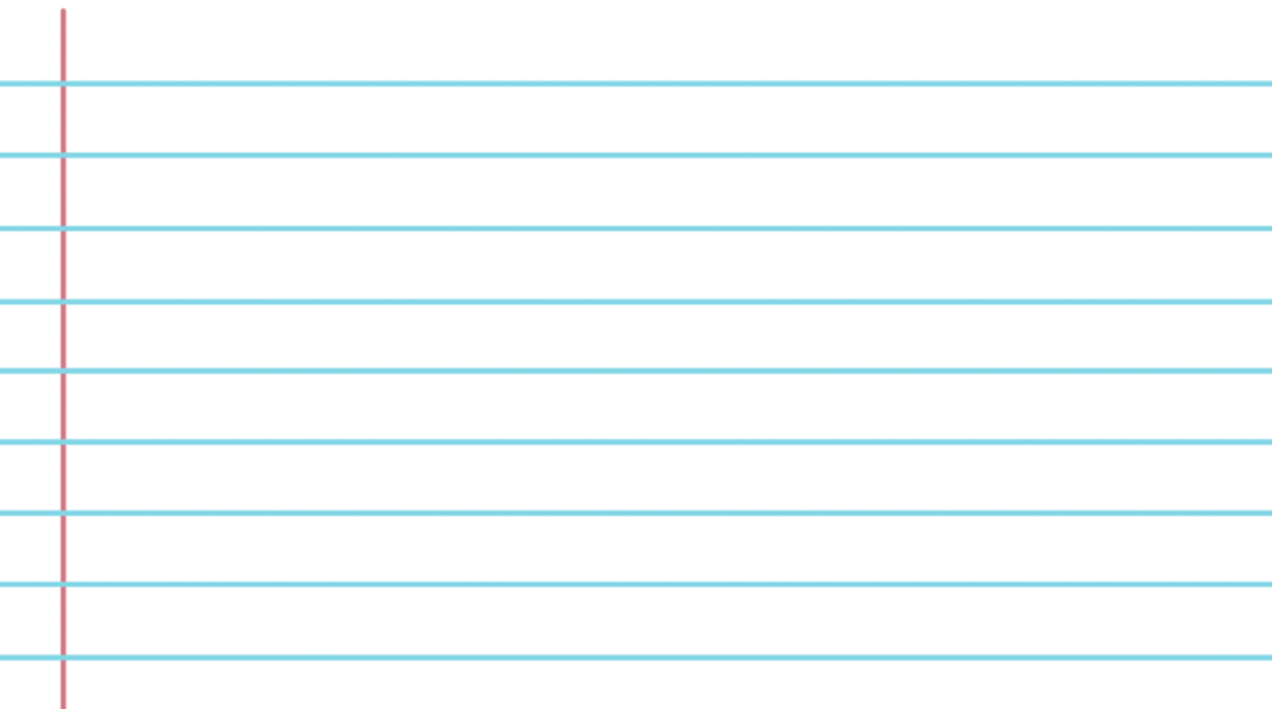


Сьоме листопада
Класна робота
Я я
Світязь

Slide 3





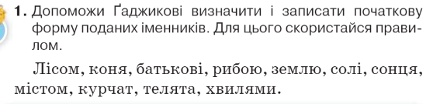

ПРАВИЛО
ВПРАВА 1. ПИСЬМОВО.

Slide 4



Вправа 1
Ліс, кінь, батько, риба, земля, сіль, сонце, місто, курчата, телята, хвилі.

Slide 5
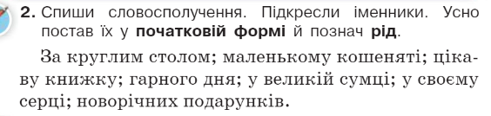

Slide 6
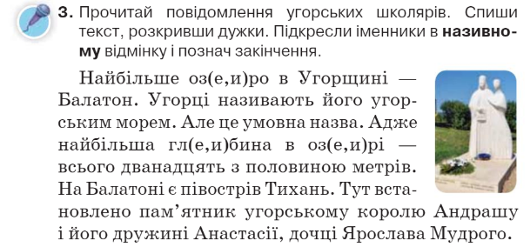

Slide 7
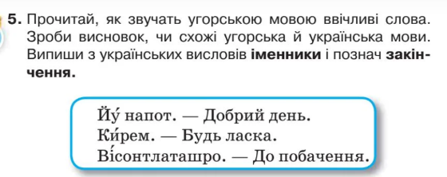

Slide 8
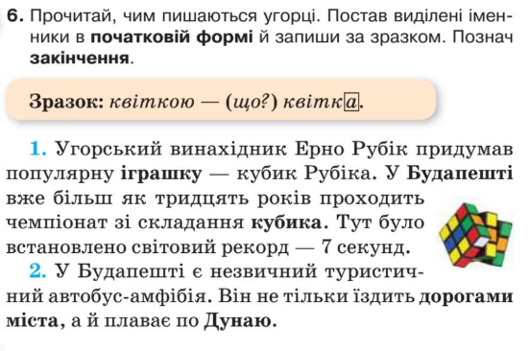

Slide 9
Вправа 6
Іграшку - ( що?) іграшка.
Будапешті - ( що?) Будапешт.
Кубика - ( що?) кубик.
Дорогами - ( що?) дорога.
Міста - ( що?) місто.
Дунаю - ( що?) Дунай.

Slide 10
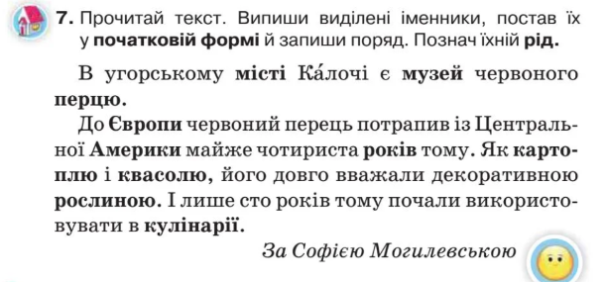
ДОМАШНЄ ЗАВДАННЯ.

